Slide 1

Proiect Final
Trainer: Andra Serban

Slide 2

Agenda
Manual
Automation

Slide 3
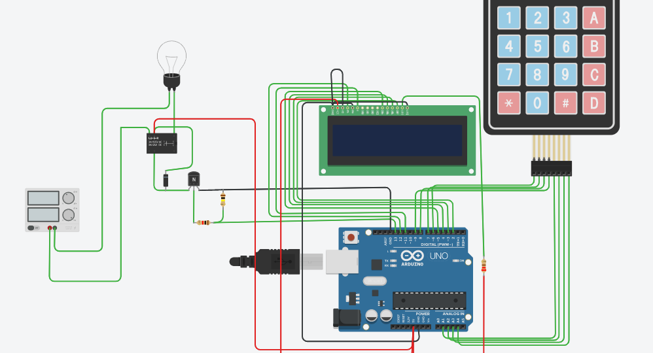
Manual → Afisor de acces pe baza unei parole
https://www.tinkercad.com/things/bEXVwMcjTTK-password-access-control-circuit-with-lcd-/editel

Slide 4
Manual → Afisor de acces pe baza unei parole
ID | Requirement
1 | Pentru a avea acces la sistem trebuie sa se afiseze pe LCD mesajul :Enter Password
2 | Dimensiunea parolei trebuie sa fie de 4 cifre, iar pentru orice parola mai mare sau mai mica de acesta dimensiune nu trebuie sa fie permisa
3 | Parola corecta este 1234, iar orice alta combinatie trebuie sa afiseze mesajul de eroare Incorrect Password!
4 | Pentru a avea indeplinite cerintele de Securitate impuse pe piata trebuie testate minim 5 valori incorecte si minim 5 valori corecte ale parolei.
5 | LED-ul prezent pe schema hardware trebuie sa se aprinda numai atunci cand parola corecta este introdusa
6 | LED-ul prezent pe schema hardware trebuie fie stins pe toata durata programului cu exceptia cazului de la ID 5.
7 | Dupa ce se introduce parola corecta se va afisa un mesaj: WELCOME BACK MASTER!
8 | Sa se verifice folosind white box ca dupa mesajul de la ID 7 este un delay de 3000ms, iar apoi I se asigneaza variabilei mode valoarea 3
9 | Sa se verifice folosind white box ca daca mode este egal cu 3 atunci se va afisa mesajul UNLOCKED!

Slide 5
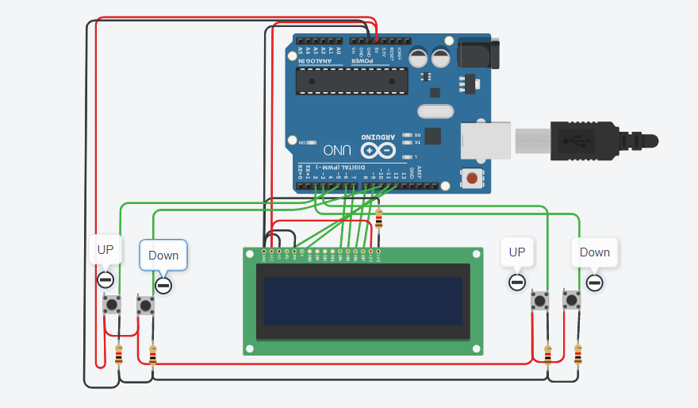
Manual → Ping Pong
https://www.tinkercad.com/things/5cElbCYttRi-arduino-ping-pong/editel

Slide 6
Manual → Arduino Ping Pong
ID | Requirement
1 | Jocul de ping pong trebuie sa permita jocul a doua persoane iar pentru asta trebuie ca fiecare jucator sa aiba 2 butoane la dispozitie
2 | In dreptul fiecarui buton trebuie sa existe cate un mesaj de Up si Down pentru user
3 | La initializarea sistemului trebuie sa se afiseze urmatorul mesaj Let’s Start the ping pong game. Press a button
4 | Jocul incepe prin apasarea unui buton si trebuie sa se testeze daca functioneaza cu toate cele 4 butoane
5 | Dupa ce jocul incepe cei doi jucatori o sa fie simbolizati prin intemediul simbolului |, iar mingea de ping-pong prin intermediul simbolului .
6 | Jocul trebuie sa se incheie dupa 5 runde, iar la sfarsit sa se afiseze GAME OVER PLAYER<x> WINS unde x este 1 sau 2
7 | La fiecare runda trebuie sa se afiseze scorul fiecarui player
8 | Sa se verifice folosind white box ca dupa afisarea de la ID 6 este un delay de 3000ms
9 | Sa se verifice folosind white box ca daca variabila Point_Scored == 1 mingea de ping-pong se reseteaza

Slide 7

Manual → Output
Sa se creeze test caseuri pentru requirementurile asignate
Sa se foloseasca Test_Case_Format_[Name]
Sa se creeze intr-un excel separat cate un incident report pentru fiecare bug
In Incident_Report_[Name] ID din sheet o sa se inlocuiasca cu un numar de la 1 la n, unde n este numarul maxim de bug gasit
Note: se pot creea si teste care nu sunt bazate pe requirementuri

Slide 8
Automation → import
import openpyxl
from openpyxl.chart import (PieChart, Reference)
from tkinter import *

Slide 9
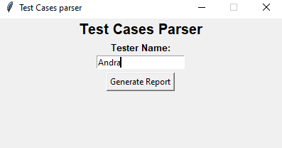
Automation → GUI

Slide 10
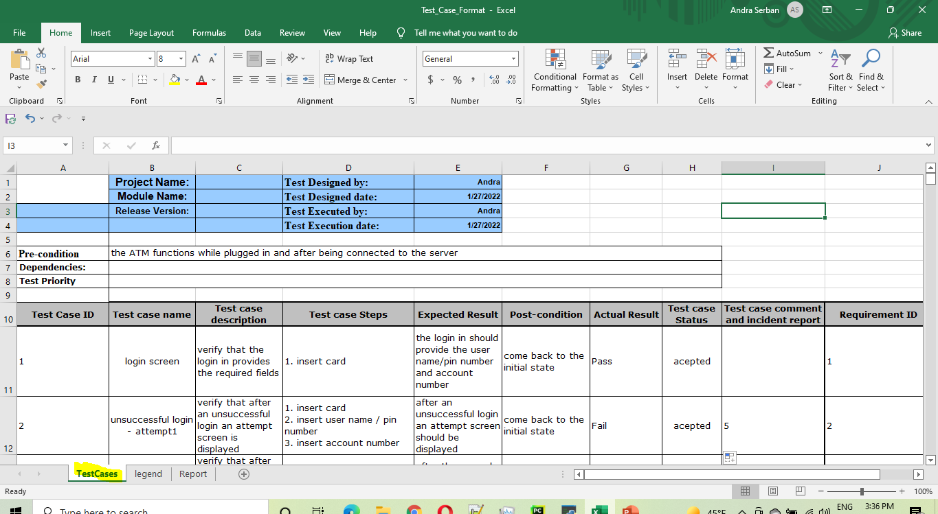
Automation → Input
TestCases sheet

Slide 11
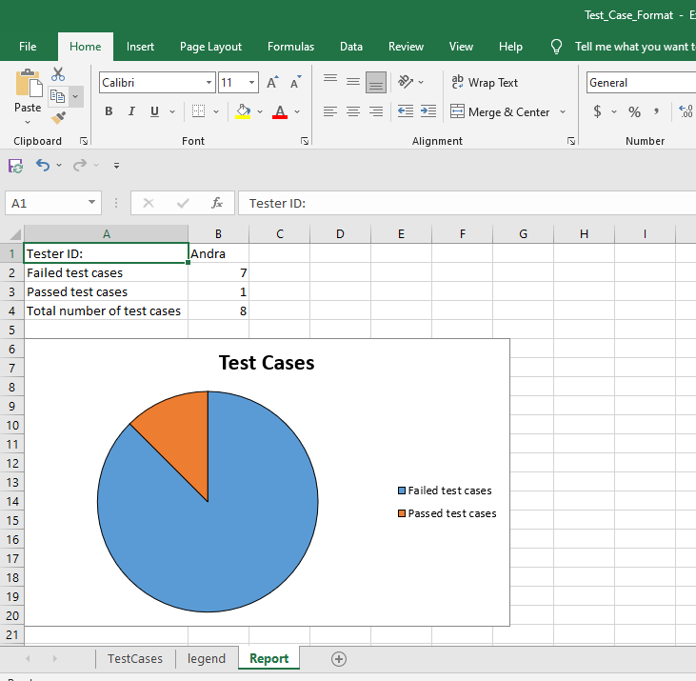
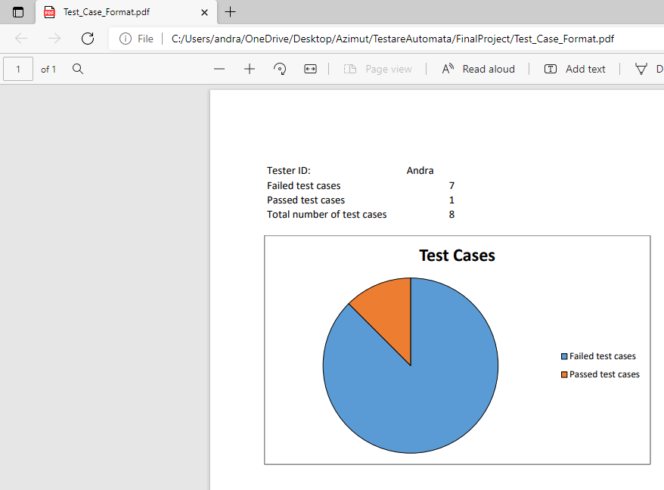
Automation → Output
Report sheet + Test_Case_Format.pdf

Slide 12


